Slide 1
Тема: Методика развития детского живописно-графического творчества в рисовании
Виды рисования
Подготовила: Степченкова Н.А.

Slide 2
Рисование для детей — один из самых любимых видов деятель­ности. Именно через рисунок ребенку легче всего передать свое со­стояние, поделиться своими наблюдениями, высказать свое отноше­ние ко всему, что его окружает. Рисование для детей — один из самых любимых видов деятель­ности. Именно через рисунок ребенку легче всего передать свое со­стояние, поделиться своими наблюдениями, высказать свое отноше­ние ко всему, что его окружает.
Карандаш, фломастер, краски становятся объектом изучения малыша гораздо раньше, чем пластилин или бумага. Наравне с рисованием только конструирование из строительных наборов вызывает повышенный интерес у дошкольника в период раннего детства. И несмотря на то что в раннем детстве дети способны создавать пусть элементарные, но интересные аппликационные и пластические образы, работа с бумагой, пластилином далеко не всегда захватывает малыша. Чаще он просто экспериментирует с этими материалами, чем пытается что-то изобразить с их помощью.

Slide 3
Для ребенка эти виды творчества но­сят скорее познавательный и развивающий характер, чем изоб­разительно-выразительный. Безусловно, это не означает, что аппли­кацию, лепку следует исключать из сферы деятельности малыша. Напротив, они важны для его разностороннего развития. Но вводить их стоит постепенно, фрагментарно. Поэтому рисование не только первооснова в открытии ребенком изобразительного мира, но и база для освоения других видов изобразительной деятельности. Для детей эти виды творчества но­сят скорее познавательный и развивающий характер, чем изоб­разительно-выразительный. Безусловно, это не означает, что аппли­кацию, лепку следует исключать из сферы деятельности малыша. Напротив, они важны для его разностороннего развития. Но вводить их стоит постепенно, фрагментарно. Поэтому рисование не только первооснова в открытии ребенком изобразительного мира, но и база для освоения других видов изобразительной деятельности.

Slide 4
Классификация по содержанию рисунков.
Реалистичное рисование. Ребенок пытается отобразить объек­тивную картину мира путем правдоподобного изображения ее объ­ектов и явлений с присущими им качествами и признаками. Реали­стичные рисунки наиболее узнаваемы и понятны окружающим, поскольку в них присутствует элемент натурализма. Несмотря на то что свой рисунок ребенок воспринимает как вполне реалистичный и для него он понятен и объективен, наибольшего реализма дети достигают только к старшему дошкольному возрасту. Это связано с тем, что ранее происходит накопление познавательного и изобрази­тельного опыта, который позволяет более точно передавать призна­ки, свойства и качества предметов, объектов. Данное положение не исключает вероятности появления реалистичных рисунков у детей ранее 5 лет. Они вполне могут быть у детей и 2 — 3 лет, но это воз­можно только при условии целенаправленного обучения основам изобразительного искусства, начиная с раннего возраста

Slide 5
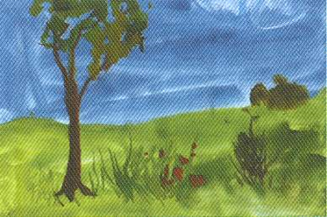
Реалистичное рисование

Slide 6
Стилизованное рисование. Ребенок создает обобщенный, лако­ничный в плане цвета, формы и композиции образ, содержащий элемент декоративности. Стилизованное рисование в целом харак­терно для детей дошкольного возраста. В разные возрастные перио­ды дети на доступном для себя уровне пытаются создать некий со­бирательный образ, в котором они отражают свои знания, представ­ления, ощущения и наблюдения. В связи с этим рисунки становятся больше декоративными, чем реалистичными, в них искажаются цвет, форма для того, чтобы придать выразительность образу, добиться целостности

Slide 7
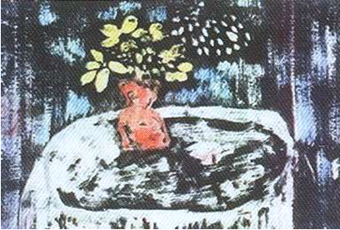
Стилизованное рисование

Slide 8
Абстрактное рисование позволяет на основе беспредметного искусства создавать различные цветовые, тоновые композиции, от­ражающие прежде всего внутреннее состояние ребенка, его отноше­ние ко всему, что его интересует, волнует. Абстрактное рисование раньше всего появляется в изобразительной деятельности дошколь­ника, когда ребенок впервые берет изобразительный инструмент и получает первые каракули, которые хотя и беспредметны по своей форме, но содержательны по смыслу. Абстрактные изображения представляют собой мировосприятие ребенка, заключенное в опре­деленную цветовую форму, раскрывающую его внутреннее состояние. Удивительно, что абстрактный рисунок одновременно и легок, и сложен для дошкольника. Легок потому, что в раннем возрасте он наиболее доступен в изобразительном плане из-за отсутствия боль­шого опыта. Детям старшего дошкольного возраста сложно создавать абстракцию, поскольку в этот период дошкольникам тяжело транс­формировать свой познавательный и изобразительный опыт в новую форму. Как правило, на обобщенную тему, к примеру «Добро», «Зло», «Прекрасное», «Безобразное», дети изображают конкретный, а не символический образ

Slide 9
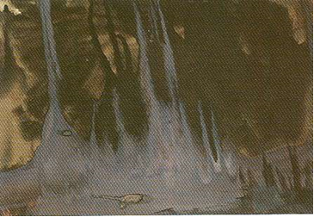
Абстрактное рисование
Каждый из рассмотренных видов рисования значим для общего творческого становления дошкольников, так как позволяет изучить явление с разных сторон, избегая изобразительной стереотипности, шаблонности и безликости.

Slide 10
Классификация по характеру рисунков.
Предметное рисование. Изображение отдельных предметов. Не­обходимо отобразить свойства и признаки конкретного предмета, а также его внутренний характер, придав ему выразительности.
Сюжетное рисование. Придумывание и реализация сюжета на определенную тему на плоскости. Важно не только разместить ряд объектов и предметов, соотносимых с общей темой, но и продумать общий колорит, композицию работы. Сюжетное рисование наиболее показательно для детей старшего возраста

Slide 11
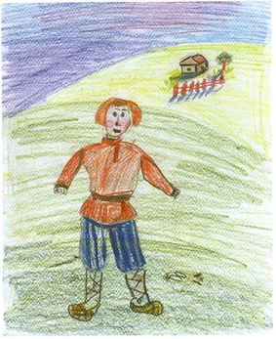
Сюжетное рисование

Slide 12
Декоративное рисование. Создание на плоскости орнамента, узора или декоративной композиции по мотивам различных видов прикладного искусства. Важно отметить, что деление на предметное, сюжетное и декоративное рисование очень условно, поскольку каждый из данных видов рисования может содержать в себе элементы другого. Так, например, при изображении вазы дети могут использовать орнамент для украшения ее поверхности, а в процессе создания декоративной композиции придумать какой-то сюжет.

Slide 13
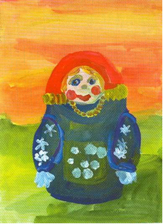
Декоративное рисование

Slide 14
Классификация по форме
По представлению. Изображение предметов, объектов, явлений окружающей жизни на основе воспоминаний, представлений, про­шлых впечатлений о них. Ни зрительный ряд, ни натурная поста­новка детям не предоставляются.
По замыслу. Создание выразительных образов, которые могут быть как реалистичными, так и фантазийными.
С натуры. Основная цель — формирование у детей умения на­блюдать и переносить на лист свое видение экспонируемого объекта.

Slide 15
Классификация по активности детей
Сотворчество с педагогом. Совместное создание образа, актив­ность ребенка зависит от его возраста и опыта.
Самостоятельное рисование.
Коллективное творчество. Создание общего рисунка. Здесь важны такт, умение договариваться, соотнести свое видение с за­мыслом других детей.
Материалы для рисования: бумага для акварели, бумага глянце­вая, картон, калька; краски гуашевые; краски акварельные; восковые мелки; пастель (восковая и мелковая); цветные и простые графитные карандаши; фломастеры; соус; сангина; уголь.
Инструменты и оборудование: мольберты или планшеты; пали­тры; кисти мягкие и щетинные (круглые и плоские) разного диаме­тра; тампоны, губки; трафареты; штампы, матрицы, печати; зубные щетки; пленка пищевая; гофрированный картон; двойные стакан­чики для воды.

